Slide 1

KỸ NĂNG LÀM VIỆC NHÓM

Slide 2
Nội dung
Giới thiệu về nhóm
Các giai đoạn phát triển nhóm
Các vị trí trong nhóm
Các phương pháp làm việc nhóm

Slide 3
GIỚI THIỆU NHÓM
Khái niệm nhóm
Phân loại nhóm

Slide 4
Khái niệm nhóm
Một nhóm người được hình thành để cùng giải quyết một công việc chung nào đó.
Nhóm làm việc tạo ra một tinh thần hợp tác, phối hợp, phụ thuộc lẫn nhau.
Là tập thể mà trong đó kỹ năng được bổ sung lẫn nhau, chung một mục tiêu, chia sẻ vai trò, trách nhiệm lẫn nhau.

Slide 5
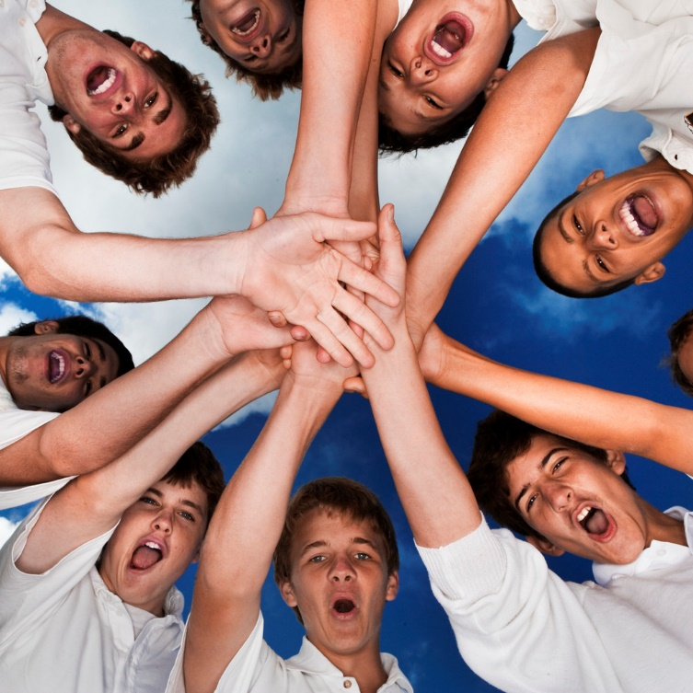
TEAM
T
E
A
M
ogetther (cùng nhau)
veryone (tất cả mọi người)
chieves (đạt được)
ore (hơn nữa)

Slide 6
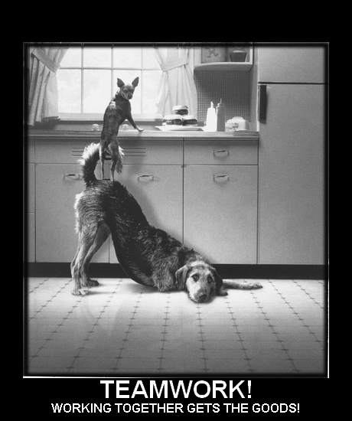
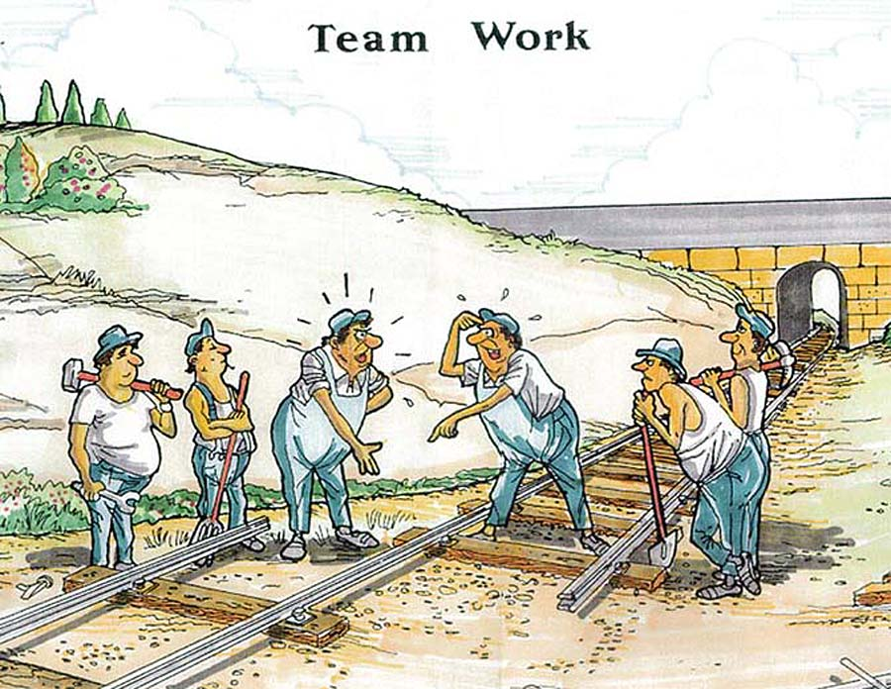
Sự thật
Có thể không được chọn lựa người làm chung.
Khả năng các thành viên không đồng đều.
Sở trường khác nhau.
Tính cách, văn hóa trái ngược nhau.
Không phục nhau.

Slide 7
Phân loại nhóm
Nhóm chính thức
Nhóm không chính thức

Slide 8
Nhóm chính thức
Là những nhóm có tổ chức. Thường cố định, thực hiện công việc có tính thi đua, và có phân công rõ ràng.
Thành viên có cùng chung tay nghề chuyên môn để giải quyết các vấn đề và điều hành các đề án.
Các nhóm ở mọi cấp độ được tổ chức theo chuyên môn và mang tính chất lâu dài để đảm đương các mục tiêu chuyên biệt.

Slide 9
Nhóm không chính thức
Những nhóm người nhóm lại với nhau thất thường để làm việc theo vụ việc có tính chất đặc biệt nhằm giải quyết nhiều nhu cầu, như:
Thực hiện dự án theo thời vụ
Linh động trong bàn thảo chiến lược hay cần dàn xếp từng vụ việc
Các nhóm nóng cần vận dụng trí tuệ cho những đề án cần nhiều sáng tạo
Nhóm tạm thời để giải quyết gấp rút những vấn đề đặc biệt trong thời gian ngắn

Slide 10
So sánh nhóm chính thức và không chính thức
Nhóm chính thức: được huấn luyện về khả năng lãnh đạo, các quy tắc, các quy trình phải tuân theo, thực hiện các báo cáo, ghi chép tiến độ, và các kết quả đạt được trên cơ sở thông lệ.
Nhóm không chính thức:
Quy trình thất thường.
Những ý kiến và những giải pháp có thể được phát sinh trên cơ sở tùy thời và các quy trình lý nghiêm ngặt hơn.
Tuy nhiên, dù chính thức hay không chính thức, việc lãnh đạo nhóm luôn phải hướng về các thành quả và có sự phối hợp giữa các nhóm với nhau.

Slide 11
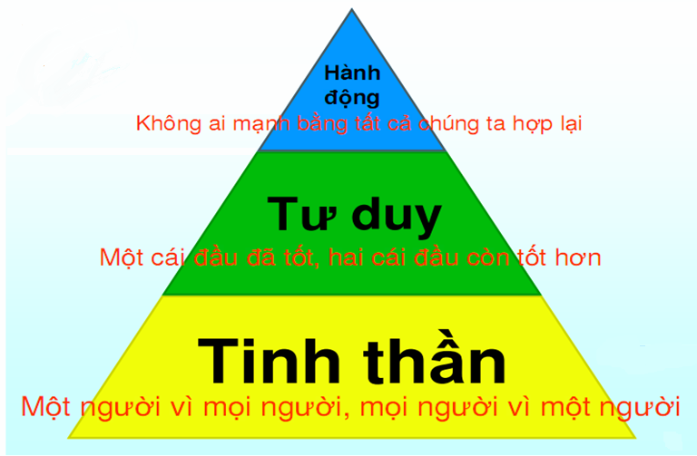
Tại sao phải hình thành nhóm

Slide 12
Hình thành nhóm
Xác định mục tiêu của nhóm
Thành lập nhóm
Họp kick-off
Thiết lập các nguyên tắc cơ bản
Cách làm việc, thông tin, lắng nghe
Bắt buộc, nên, cấm
Thưởng, phạt
Hoạt động theo nguyên tắc
Notes:
Họp kick-off: tuyên bố lý do, nguyên tắc làm việc của nhóm

Slide 13
Hoạt động: Thành lập nhóm Xác định tính cách (10 phút)
Mỗi thành viên – 1 tờ giấy
Chia làm 8 phần:
4 phần, mỗi phần ghi: những tính cách mà bạn thích, mong muốn các thành viên cùng nhóm có
4 phần, mỗi phần ghi: những tính cách mà bạn không thích những thành viên trong nhóm có
Thảo luận nhóm
Xác định những điểm chung của nhóm
Thiết lập nguyên tắc nhóm

Slide 14
Hoạt động: Thành lập nhóm Poster giới thiệu nhóm (10 phút)
Có thể sử dụng hình ảnh và bút màu để trang trí cho poster
Nội dung:
Tên nhóm
Slogan
Giới thiệu thành viên
Các nguyên tắc làm việc chung (điều thích, không thích, cấm, nguyên tắc phân chia và đảm bảo công việc)

Slide 15
Các giai đoạn phát triển của một nhóm
Giai đoạn hình thành (forming stage)
Giai đoạn bão táp (storming stage)
Giai đoạn xác lập (norming stage)
Giai đoạn hiệu quả (performing stage)

Slide 16
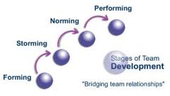
Các giai đoạn phát triển của nhóm

Slide 17
Giai đoạn hình thành - Forming
Hình thành là giai đoạn nhóm được tập hợp lại. Mọi người đều rất giữ gìn và rụt rè.
Sự xung đột hiếm khi được phát ngôn một cách trực tiếp, chủ yếu là mang tính chất cá nhân và hoàn toàn là tiêu cực.
Do nhóm còn mới nên các cá nhân sẽ bị hạn chế bởi những ý kiến riêng của mình và nhìn chung là khép kín.
Điều này đặc biệt đúng đối với một thành viên kém quan trọng và lo âu quá.
Nhóm phần lớn có xu hướng cản trở những người nổi trội lên như một người lãnh đạo.
Đây là giai đoạn “tuần trăng mật”

Slide 18

Giai đoạn hình thành – Forming (tt)
Định hướng nhóm: đưa ra các protocol.
Leader: phải sử dụng quyền lực và kỹ năng
Thử xem các protocol có hợp lý không
Phải chấp nhận sự khác biệt, không ép buộc thành viên thay đổi theo ý mình.
Notes:
Protocol: quy tắc, quy chuẩn, quyết nghị

Slide 19
Giai đoạn bão táp - Storming
Xung đột là giai đoạn tiếp theo. Khi đó, các bè phái được hình thành, các tính cách va chạm nhau, không ai chịu lùi một bước trước khi giơ nanh múa vuốt.
Điều quan trọng nhất là rất ít sự giao tiếp vì không có ai lắng nghe và một số người vẫn không sẵn sàng nói chuyện cởi mở.
Sự xung đột này như một thái cực đối với nhóm làm việc. Nhưng nếu nhìn xuyên qua cái bề ngoài tử tế và thấy được những lời mỉa mai, công kích, ám chỉ, có thể bức tranh sẽ rõ hơn.
Đây là một giai đoạn then chốt cho nhóm vì thông qua giai đoạn này nhóm sẽ học được cách làm việc với nhau

Slide 20
Giai đoạn bão táp – Storming (tt)
Khi nhóm bắt đầu xảy ra mâu thuẫn.
Giải quyết face-to-face.
Tạo dựng mối quan hệ giữa các thành viên
Sử dụng brainstorming để giải quyết vấn đề.

Slide 21
Giai đoạn xác lập - Norming
Giai đoạn này, nhóm bắt đầu nhận thấy những lợi ích của việc cộng tác cùng với nhau và sự giảm bớt xung đột nội bộ.
Do một tinh thần hợp tác mới hiện hữu, mọi thành viên bắt đầu cảm thấy an toàn trong việc bày tỏ quan điểm của mình và những vấn đề này được thảo luận cởi mở bên với toàn bộ nhóm.
Sự tiến bộ lớn nhất là mọi người có thể bắt đầu lắng nghe nhau.
Những phương pháp làm việc được hình thành và toàn bộ nhóm đều nhận biết được điều đó.

Slide 22

Giai đoạn xác lập – Norming (tt)
Chuẩn hóa, áp dụng các quy tắc cho toàn nhóm.
Khẳng định rõ vai trò từng thành viên

Slide 23
Giai đoạn hiệu quả - Performing
Đây là điểm cao trào, khi nhóm làm việc đã ổn định, cho phép thành viên trao đổi những quan điểm tự do và thoải mái
Có sự hỗ trợ cao độ của cả nhóm đối với mỗi thành viên và với các quyết định của nhóm.
Lúc này, nhóm đi vào ổn định như một nhóm làm việc có hiệu quả và hoàn thành tốt hầu hết những công việc được giao

Slide 24

Giai đoạn hiệu quả - Performing (tt)
Nhóm phát triển với động lực, kiến thức và năng lực ở mức độ cao.
Quyết định được đưa ra dựa trên sự hợp tác.
Sự bất đồng ý kiến được khuyến khích như là động lực phát triển của nhóm .

Slide 25
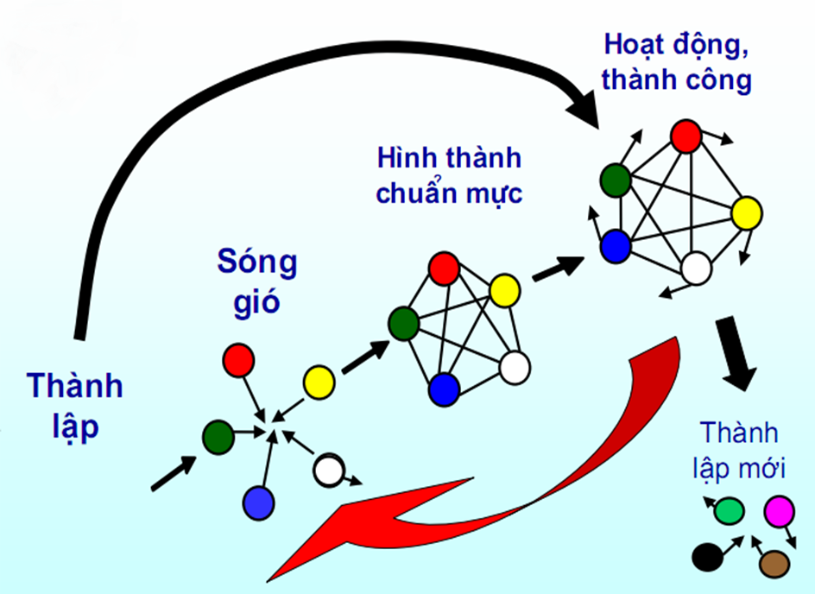

Slide 26
Team hoạt động tốt, không tốt
Những team hoạt động tốt thường có chung những dấu hiệu sau đây:
Tính gắn bó (commitment)
Năng lực (competence)
Mục tiêu chung (common goal)

Slide 27
Tính gắn bó (commitment)
Mỗi thành viên tham gia đầy đủ và nhiệt tình vào công việc chung
Mỗi một thành viên đóng góp thời gian và công sức cho đề án
Mỗi thành viên tham gia vào quá trình ra những quyết định về công việc của nhóm
Các thành viên có quan hệ thân thiện, cởi mở, tin cậy lẫn nhau

Slide 28
Năng lực (competence)
Mỗi người có một vai trò rõ ràng trong nhóm.
Năng lực mỗi người đủ tầm cho vai trò mà người đó đảm nhiệm. Năng lực ở đây gồm:
Năng lực chuyên môn,
Năng lực giải quyết vấn đề
Năng lực giao tiếp.

Slide 29
Mục tiêu chung (common goal)
Tất cả vì mục tiêu chung
Chủ động đóng góp những ý tưởng
Cung cấp những phản hồi một cách xây dựng
Yêu cầu làm sáng tỏ những gì chưa được rõ ràng
Cung cấp những cập nhật thường xuyên
Lắng nghe thành viên khác

Slide 30
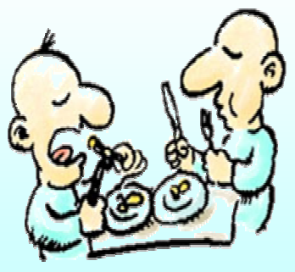
Thỏa hiệp
1+1
=1,5
?

Slide 31
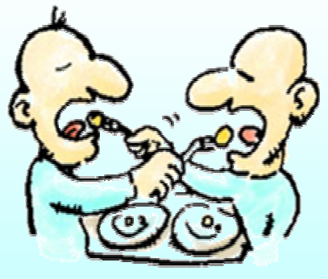
Đồng đội
Ăn một mình đau tức, làm một mình cực thân
1+1
>2
?

Slide 32
Những team hoạt động không tốt
Những team hoạt động không tốt thường có chung những dấu hiệu sau đây:
Thiếu sự tin cậy lẫn nhau
Có thái độ ngại xung đột với nhau
Thiếu gắn bó với mục tiêu chung của team
Trốn tránh trách nhiệm
Không quan tâm đến kết quả hoạt động của nhóm

Slide 33
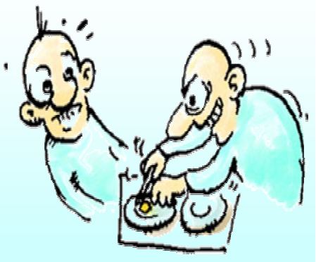
Đối đầu
1+1
<1
?

Slide 34
7 câu hỏi để đáng giá nhóm
Các thành viên của nhóm có đến dự họp đúng giờ không?
Các thành viên có chuẩn bị trước khi đến dự họp không?
Các cuộc họp có được tổ chức tốt?
Nhóm có theo đúng chương trình nghị sự của cuộc họp không?
Các thành viên có đóng góp một cách đồng đều?
Nhóm có quyết tâm thực hiện những quyết định đã đặt ra không?
Nhóm có thực hiện được những kết quả mong muốn không?

Slide 35
Các vị trí trong nhóm
Người lãnh đạo
Người góp ý
Người bổ sung
Người giao dịch
Người điều phối
Người tham gia ý kiến
Người giám sát

Slide 36
Người lãnh đạo
Nhiệm vụ: Tìm kiếm các thành viên mới và nâng cao tinh thần làm việc.
Trách nhiệm: Quản lý toàn bộ dự án
Khả năng:
Phán đoán được những năng lực và cá tính của các thành viên trong nhóm.
Giỏi tìm ra các cách vượt qua những điểm yếu.
Có khả năng thông tri hai chiều.
Biết tạo bầu không khí hưng phấn và lạc quan trong nhóm.

Slide 37
Người góp ý
Nhiệm vụ: Giám sát và phân tích sự hiệu quả lâu dài của nhóm.
Không bao giờ thoả mãn với phương sách kém hiệu quả.
Chuyên viên phân tích các giải pháp để thấy được các mặt yếu trong đó.
Luôn đòi hỏi sự chỉnh lý các khuyết điểm.
Tạo phương sách chỉnh lý khả thi

Slide 38
Người bổ sung
Nhiệm vụ: Đảm bảo nhóm hoạt động trôi chảy
Có phương pháp nhằm thiết lập biểu thời gian.
Lường trước những trì trệ nguy hại trong lịch trình làm việc nhằm tránh chúng đi.
Có trí lực và mong muốn việc chỉnh đốn các sự việc.
Có khả năng hỗ trợ

Slide 39
Người giao dịch
Nhiệm vụ: Tạo mối quan hệ bên ngoài cho nhóm
Người có tài ngoại giao và phán đoán đúng các nhu cầu của người khác.
Gây được sự an tâm và am hiểu.
Nắm bắt đúng mức toàn cảnh hoạt động của nhóm.
Chín chắn khi xử lý thông tin, đáng tin cậy.

Slide 40
Người điều phối
Nhiệm vụ: Lôi kéo mọi người làm việc chung với nhau theo phương án liên kết
Hiểu những nhiệm vụ khó khăn liên quan tới nội bộ
Cảm nhận được những ưu tiên.
Có khả năng nắm bắt các vấn đề cùng lúc.
Có tài giải quyết những rắc rối.

Slide 41
Người tham gia ý kiến
Nhiệm vụ: Giữ vững và khích lệ sinh lực đổi mới của toàn nhóm
Luôn có những ý kiến lạc quan, sinh động, thú vị.
Mong muốn được lắng nghe ý kiến của những người khác.
Nhìn các vấn đề như những cơ hội cách tân đầy triển vọng chứ không là những tai hoạ.

Slide 42
Người giám sát
Nhiệm vụ: Bảo đảm giữ vững và theo đuổi các tiêu chuẩn cao
Luôn hy vọng vào những gợi ý đầy hứa hẹn.
Nghiêm túc, đôi khi còn cần tỏ ra mô phạm, chuẩn mực.
Phán đoán tốt về kết quả công việc của mọi người.
Không chần chừ đưa vấn đề ra.
Có khả năng khen ngợi và tìm ra sai sót.

Slide 43
Hoạt động: Thành lập nhóm Xác định vai trò (10 phút)
Mỗi thành viên - 1 tờ giấy
Cắt/xé làm 4 phần bằng nhau, mỗi phần ghi
Mặt trước: thông tin cá nhân, ghi vai trò mà mình muốn làm
Mặt sau: giải thích lý do tại sao công việc đó lại phù hợp, kinh nghiệm đã có
Gom nhóm các loại vai trò giống nhau
Thảo luận để chọn thành viên theo vai trò
Vẽ lại sơ đồ tổ chức của nhóm theo vai trò

Slide 44
CÁC PHƯƠNG PHÁP LÀM VIỆC NHÓM

Slide 45
Các phương pháp làm việc nhóm Quản lý cuộc họp - PAT
Purpose: Xác định mục tiêu và cấu trúc cuộc họp:
2 nhóm người trong cuộc họp: tham dự và quan sát -> quyết định sự tham gia
Agenda: nội dung cuộc họp, để giữ cuộc họp luôn đi đúng hướng.
Time frame: xác định thời gian tối đa cho cuộc họp/ cho từng vấn đề.

Slide 46
Các phương pháp làm việc nhóm Quản lý cuộc họp
Vai trò:
Chủ trì
Nhắc nhở thời gian
Thư ký
Người tham dự - người quan sát
Trong cuộc họp:
Luôn đúng giờ
Giữ đúng các nguyên tắc
Giữ đúng mục tiêu
Ghi chú

Slide 47
Các phương pháp làm việc nhóm Quản lý cuộc họp
Sau cuộc họp:
Gửi tóm tắt/ biên bản cuộc họp cho những người liên quan
Mỗi công việc cần làm phải xác định rõ: thời gian hoàn thành, ai chịu trách nhiệm
Thông báo rõ cuộc họp sắp tới nếu có.

Slide 48
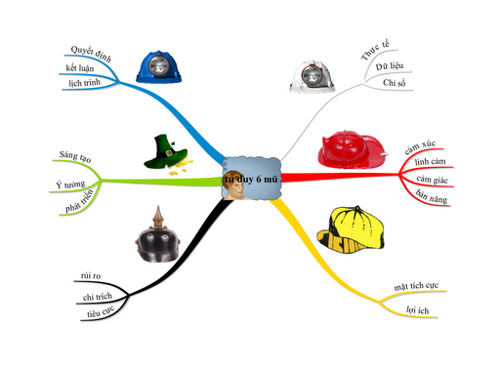
Các phương pháp làm việc nhóm Tư duy sáu chiếc mũ
Notes:
Mũ trắng Khi đội “Mũ trắng”, bạn sẽ đánh giá vấn đề một cách khách quan, dựa trên những dữ kiện có sẵn. Hãy nghiên cứu thông tin bạn có để tìm ra câu trả lời cho những điều bạn còn thắc mắc.
Mũ đỏ Khi đội “Mũ đỏ”, bạn sẽ đánh giá vấn đề dựa trên trực giác và cảm xúc. Hãy cố gắng đoán biết cảm xúc của người khác thông qua những phản ứng của họ và cố gắng hiểu được những phản ứng tự nhiên của những người không hiểu rõ lập luận của bạn.
Mũ đen Khi đội “Mũ đen”, bạn cần đánh giá vấn đề theo góc nhìn tiêu cực, cẩn trọng và e dè. Hãy cố gắng đoán trước những nguyên nhân có thể khiến ý tưởng và cách giải quyết vấn đề không đạt hiệu quả như mong đợi. Nhìn nhận sự việc theo cách này sẽ giúp bạn loại bỏ những điểm yếu trong một kế hoạch hoặc cách thức tiến hành công việc, điều chỉnh cách giải quyết vấn đề hoặc chuẩn bị kế hoạch dự phòng cho những vấn đề có thể nảy sinh ngoài dự kiến.
Nhiều người thành đạt đã quen với việc suy nghĩ một cách lạc quan. Do vậy, họ có thể sẽ không dự kiến hết được những vấn đề có thể phát sinh nên không có sự chuẩn bị chu đáo. Cách tư duy “Mũ đen” sẽ giúp họ tránh được điều này.
Mũ vàng Khi đội “Mũ vàng”, bạn sẽ suy nghĩ một cách tích cực. Sự lạc quan sẽ giúp bạn thấy hết được những lợi ích và cơ hội mà quyết định của bạn mang lại. Cách tư duy “Mũ vàng” giúp bạn có thêm nghị lực để tiếp tục công việc khi bạn gặp nhiều khó khăn, trở ngại.
Mũ xanh lá cây Mũ xanh lá cây tượng trưng cho sự sáng tạo. Lối tư duy tự do và cởi mở khi đội “Mũ xanh” sẽ giúp bạn tìm ra những giải pháp sáng tạo để giải quyết vấn đề.
Mũ xanh dương Đây là chiếc mũ người chủ tọa đội để kiểm soát tiến trình cuộc họp. Khi gặp khó khăn do bế tắc về ý tưởng, chủ tọa có thể linh hoạt điều chỉnh cách tư duy của mọi người dự họp sang hướng “Mũ xanh lá cây”. Còn khi cần lập kế hoạch dự phòng, chủ tọa sẽ yêu cầu mọi người tư duy theo cách “Mũ đen”. Bạn có thể sử dụng phương pháp “6 chiếc mũ tư duy” trong các cuộc họp hoặc khi giải quyết vấn đề của mình. Nếu dùng trong các cuộc họp, kỹ thuật này sẽ giúp chủ tọa tháo “ngòi nổ” xung đột có thể xảy ra khi nhiều người có lối tư duy khác nhau cùng thảo luận về một vấn đề. Bạn cũng có thể sử dụng một phương pháp khác tương tự với “6 chiếc mũ tư duy” là đánh giá vấn đề từ quan điểm của nhiều chuyên gia (bác sĩ, kiến trúc sư, giám đốc kinh doanh …) hoặc khách hàng.

Slide 49

Quy tắc làm việc nhóm
Quy định những điều thành viên nhóm:
Phải làm (bắt buộc)
Nên làm (thích làm)
Không được làm (điều cấm)

Slide 50
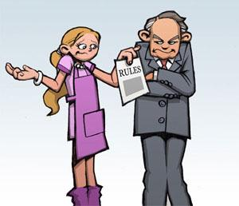
Quy tắc làm việc nhóm (tt)
Nhằm:
Giúp nhóm đạt được mục tiêu cuối cùng
Giúp điều chỉnh hành vi nhóm trong tình huống đặc biệt

Slide 51
Gợi ý một số quy tắc nhóm
Thời gian làm việc?
Hình thức kỷ luật những trường hợp đến trễ?
Chính sách về việc “công việc được giao” nộp trễ hạn?
Những tiêu chí, tính cách, hành vi được mong đợi trong nhóm? (trung thực, thân thiện, hợp tác …)
Quy tắc chia sẻ thông tin trong nhóm?

Slide 52
Lưu ý
Sẽ không có quy tắc nào có tác dụng nếu nhóm không đồng lòng làm cho nó có tác dụng.
Các thành viên phải thật sự thống nhất và tôn trọng tuyệt đối những quy tắc do nhóm thiết lập.

Slide 53
Các phương pháp làm việc nhóm Giải quyết xung đột – Các loại xung đột
Công khai
Ngầm
Nội dung
Quyết định
Vật chất
Vai trò
Ý kiến đánh giá

Slide 54
Các phương pháp làm việc nhóm Giải quyết xung đột
Xác định vấn đề, nguồn gốc của xung đột
Xác định mục tiêu chung
Xác định lợi ích của các bên liên quan.
Đưa ra chiến thuật giải quyết (brainstorming)
Đánh giá/ chọn giải pháp thay thế.
Xây dựng kế hoạch thực hiện
Lãnh đạo bằng gương mẫu
Tránh những phản ứng kiểu trả đũa
Dùng nhóm để hàn gắn nhóm
Cân đối giữa lợi ích trước mắt và lợi ích lâu dài
Rút kinh nghiệm.

Slide 55
Tinh thần đồng đội
Hãy cho các thành viên tự hào về phần việc của họ.
Đưa ra những mục tiêu đặc biệt có tính thử thách sức mạnh toàn nhóm.
Khuyến khích toàn nhóm thông tin rõ cho nhau biết các vấn đề và luôn khen họ (nếu đáng).
Dành thời gian trả lời chi tiết các báo cáo và thông tin của nhóm.

Slide 56
Nhận ra các vấn đề
Hãy đặt vấn đề xem những rắc rối này nằm ở đâu hoặc dấu hiệu không thoả lòng chung

Slide 57
Chuyện trò với từng người
Cần giải quyết các vấn đề cá nhân giữa các thành viên với tinh thần xây dựng.
Đừng vội phản ứng với những sự việc cho đến khi nắm rõ nguyên nhân.
Nhóm nào cũng có những khó khăn cần vượt qua.
Cần ngăn chặn kiểu “đổ lỗi” cho người khác – nếu không nó sẽ làm mất tinh thần đồng đội.
Lãnh đạo nhóm bằng tính tiên phong
Liên tục nâng cao tầm nhìn của toàn nhóm.
Nhận ra và tán dương nhóm hay cá nhân có thành tích xuất sắc.
Dùng mọi tài khéo léo để lôi cuốn mọi người hợp lực.

Slide 58
Xử sự với người gây ra vấn đề
Sau khi đã nói chuyện với người gây ra vấn đề, có thể cần có hành động xa hơn. Hãy tích cực tìm cách hàn gắn mọi mối quan hệ. Những điều lưu ý:
Hãy nói thật những gì thấy được.
Hãy nhìn vấn đề từ góc độ của nhóm.
Hãy lợi dụng vấn đề làm đòn bẩy chuyển đổi.
Luôn lạc quan khi giải quyết vấn đề.
Cần là giải quyết vấn đề hơn là làm đình trệ công việc
Không nên cố chấp với người quá quắt.
Chớ nóng nảy với bất kỳ ai trong nhóm.
Đừng sao lãng mục tiêu của toàn nhóm.
Đừng vội nhờ đến sự giúp đỡ bên ngoài.
Đừng phớt lờ trước những căng thẳng khiến vấn đề trở nên tệ hại hơn

Slide 59
Giải quyết mâu thuẫn
Sự mâu thuẫn cá nhân với nhau có thể mau trở thành vấn đề cho toàn nhóm.
Hãy tạo điều kiện để một hay cả hai bên trình bày với bạn để có hứơng xoa dịu tình hình.
Trường hợp do lỗi điều hành của bạn, lúc ấy cần trao đổi với toàn nhóm để nói lên hướng khắc phục.
Vấn đề ở đây là cải thiện cách hành xử, tránh mang tính chất khiển trách hoặc phê phán.

Slide 60
Sử dụng cách giải thích vấn đề
Coi những vấn đề liên quan đến công việc như những cơ hội để cả nhóm học hỏi và cải thiện.
Hãy diễn giải vấn đề để cả nhóm nhận ra chúng và học hỏi.
Có thể cử một người giải quyết vấn đề và báo cáo lại diến biến quá trình giải quyết và kết quả giải quyết ra sao.

